Slide 1


ЭЛЕКТРОДИНАmИКА
атоm VA атоm yadrosI fizikasI
FIZIKA KAFEDRASI
15 – ma’ruza
Fizika II
К.P.Abduraxmanov,
V.S.Xamidov, M.F.Raxmatullaeva
2019

Slide 2
атоm HÁM атоm yadrosÍ fizikasÍ
TÁBIYIY HÁM ANÍQ PÁNLER
KAFEDRASÍ
15 – lekciya. Atom yadrosı fizikası.
Fizika II
Qaraqalpaq tiline awdarmalaǵan
S.G. Kaypnazarov
2023

Slide 3
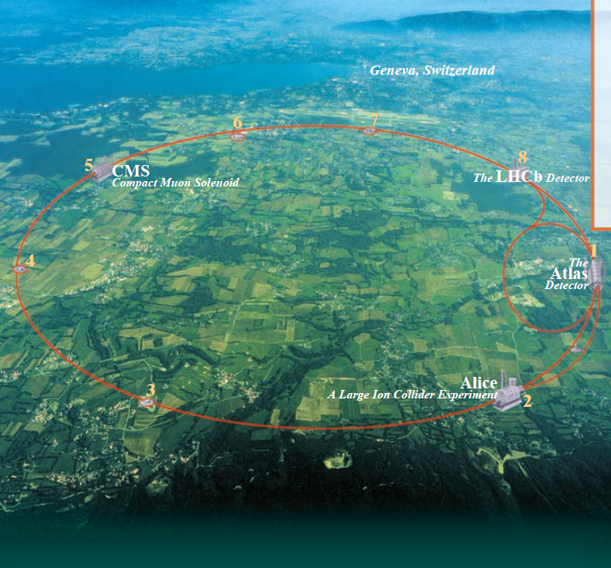

Slide 4
Lеkсiya rеjеsi
Аtоm dúzilisi.
Atom yadrosınıń dúzilisi.
Yadronıń zaryadı, ólshemi hám massası.
Nuklonlardıń ózara tásiri.
Massa defekti, baylanıs energiyası.
Yadrolıq kúshler.
Yadronıń ıdıraw reakciyası hám sintezi. Radioaktivlik.
α, β hám γ - nurlanıwlar.

Slide 5
Tomsonnıń atom modeli «Kishmishli keks» (1903 j)
Atom, radiusı shama menen 10^{–10} m bolǵan shar tárizli kórinistegi elektr neytral sistemanı oylaydı.
Atomnıń oń zaryadı shar kólemi boyınsha bir tegis bólistirilgen, teris zaryadlar bolsa oń zaryadlar aralıǵında jaylasqan boladı.

Slide 6
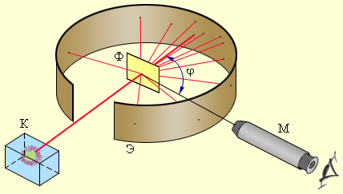
Rezerford tájiriybesi
K qorǵasın konteyneri ishine ornatılǵan radioaktiv derekten
α – bóleksheler Ф juqa metall qaǵaz (folga) ǵa baǵıtlandırılǵan.
Shashıraǵan bóleksheler, úlken tezliktegi zaryadlanǵan bóleksheler urılıwında jaqtırtılatuǵın, sulfid kadmiy kristall qatlamı menen qaplanǵan
Э ekranǵa kelip túsedi. Ekrandaǵı jaqtılıq ushqını
M mikroskop arqalı kóz benen baqlanǵan.
Rezerford tájiriybesinde,
α - bóleksheler shashırawın baqlaw, bóleksheler dástesiniń baslanǵısh baǵıtına salıstırǵanda φ hár qıylı múyesh astında ótkiziw imkanı bar edi.

Slide 7
Yadrolarda α –bólekshelerdiń shashırawı

Slide 8
Rezerfordtıń atom planetar modeli
Atomınıń oraylarında atomnıń derlik bárshe massası jıynalǵan, oń zaryadlanǵan yadrosı jaylasqan.
Ulıwma atom elektro neytral esaplanadı.
Yadro átirapında, planetalarǵa uqsas, yadronıń Kulon kúshi tásirinde, elektronlar aylanbalı háreketlenedi.

Slide 9
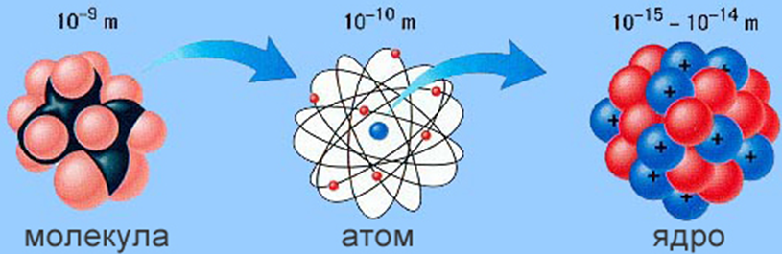
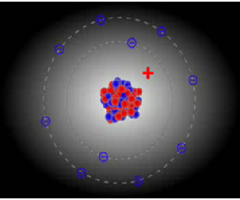
Atom yadrosınıń dúzilisi
Atom yadrosı proton hám neytron – nuklon dep atalatuǵın eki zaryad halatına iye bolǵan bólekshelerden ibarat.
Atomnıń oraylıq bóimi yadro dep ataladı, onda atomnıń derlik bárshe massası hám oń zaryadı jıynalǵan esaplanadı.
Hár qıylı elementlerdiń atom yadroları proton hám neytron dep atalatuǵın eki bólekshelerden ibarat.
Molekula
Atom
Yadro

Slide 10
Proton – birden-bir elektronnan azat eilgen vodorod atomı esaplanadı.
Belgileniwi
Zaryadı e = +1,60217733·10^{–19} C
Massası m_{p} = 1,67262·10^{–27} кg
m_{p} = 1,007276 а. m.b.
m_{p} =938,272331 meV
Spini S=1/2
Magnit momenti
—yadro magnetonı dep atalatuǵın magnit momenti birligi.

Slide 11
Neytron – bul elektr neytral bolǵan elementar bólekshe.
Belgileniwi
Zaryadı 0
Massası m_{n} = 1,67493·10^{–27} кg
m_{n} = 1,008665 а. m. b.
m_{n =}939,56563 MeV
Spini S=1/2
Magnit momenti

Slide 12
Ximiyalıq elementler yadroları X – ximiyalıq simvol menen belgilenedi.
Z –atom yadrosı quramına kiriwshi protonlar sanı – zaryad sanı yaki atomnıń tártip nomeri dep ataladı (Mendeleev dáwirli kestesinde elementlerdiń tártip nomeri)
Yadro zaryadı Ze ge teń, bul jerde e – elementar zaryad.
N – neytronlar sanı.
A –nuklonlardıń ulıwma sanı (yaǵnıy protonlar hám neytronlar)- massa sanı dep ataladı
A = Z + N.

Slide 13
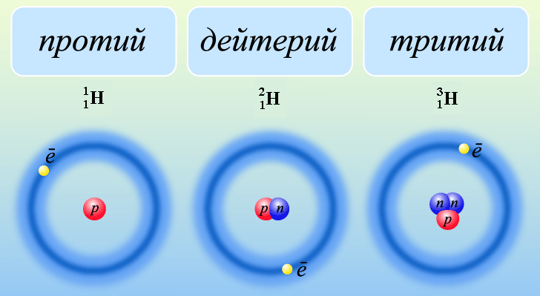
Izotop dep ximiyalıq elementtiń N neytronlar sanı menen parq etetuǵın yadrosına aytıladı.
Izotoplar – Z zaryad sanı menen parq etiwshi nuklidlerge aytıladı.
protiy
deyteriy
tritiy

Slide 14
Izobarlar – А massa sanları birdey, Z zaryad sanları hár qıylı bolǵan nuklidler.
Izotonlar – N (N = A - Z) neytronlar sanı birdey bolǵan nuklidler.
Izomerler – Z zaryad hám A massa sanları birdey bolǵan, biraq yarım ıdıraw dáwiri menen parqlanatuǵın yadrolar.

Slide 15
Yadronıń baylanıs energiyası
Massalardıń ayırması massa defekti dep ataladı:
Yadronıń massası onıń quramındaǵı proton hám neytronlardıń massaları jıyındısınan kishi
sebebi, nuklonlardıń qosılıwında yadroda nuklonlardıń ózara baylanıs energiyası ajralıp shıǵadı.

Slide 16
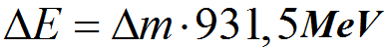
Yadronıń baylanıs energiyası
Yadronıń baylanıs energiyası yadronı bólek bólekshelerge tolıq ıdıratıwǵa sarplanǵan minimal energiyaǵa teń.
Baylanıs energiyası massa defektiniń Eynshteyn
ańlatpası arqalı anıqlanadı:
bul energiya γ-kvantları nurlanıwı kórinisinde ajraladı. Yadronıń baylanıs energiyası elektronlardıń atom menen baylanıs energiyasınan bir neshe tártipte úlken.

Slide 17
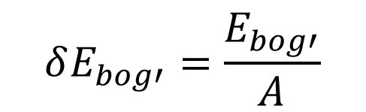
Salıstırmalı baylanıs energiyası – bul bir nuklonǵa tuwrı kelgen baylanıs energiyası.
$$δE_{bog′}=\frac{E_{bog′}}{A}$$
bay
bay
ZAT | Salıstırmalı baylanıs energiyası
DEYTERIY | 1,1 meV/nuklon
GELIY | 7,1 meV/nuklon
TEMIR | 8,7 meV/nuklon
URAN | 7,6 meV/nuklon

Slide 18
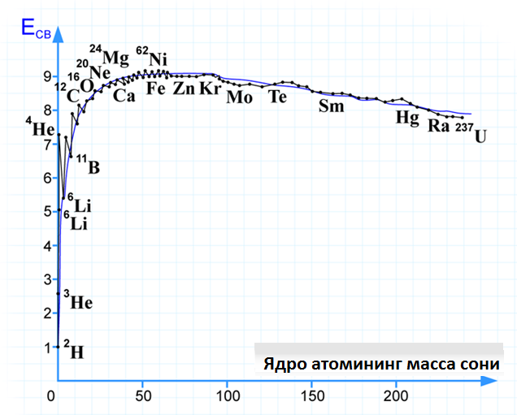
Salıstırmalı baylanıs energiyasınıń A massa sanına baylanıslı sızılması
Energetikalıq kóz qarastan Mendeleev kestesiniń orta bólimindegi elementlerdiń yadrosı eń bekkem esaplanadı.
Awır elementlerge ótiwde salıstırmalı baylanıs energiyasınıń kemeyiwi protonlardıń Kulon iyteriw energiyasınıń ósiwi menen baylanıslı. Awır yadrolarda nuklonlar arasındaǵı baylanıs páseyedi, yadro bolsa kúshsizrek xarakterge iye boladı.
Yadro atomınıń massa sanı

Slide 19
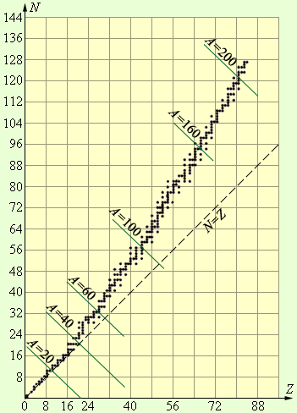
Bekkem yadrolardaǵı proton hám neytronlar sanı
Turǵın jeńil yadrolar mısalında Kulon ózara tásiri sezilerli emes, proton hám neytronlardıń sanı hám zaryadları birdey boladı.
Awır yadrolar kóp protonlarǵa iye bolǵanı ushın, protonlardıń ózara Kulon hám olardıń turǵınlıǵı ushın qosımsha neytronlar zárúr boladı.

Slide 20
Yadro kúshleri
Yadroda nuklonlardı uslap turıwshı kúshler yadro kúshleri dep ataladı.
Ózara tásir túrleri
Ózara tásir túrleri | Ózara tásir turaqlısı | Ózara tásir waqtı, s
Kúshli (yadrolıq) Elektromagnitlik Kúshsiz (jemiriliwde) Gravitaciyalıq | 1 ~10⁻² 10⁻¹⁴ 10⁻³⁹ | 10⁻²³ 10⁻²¹ 10⁻⁹ 10¹⁶ (10⁹ jıl)

Slide 21
Yadro kúshleriniń qásiyetleri
1. Yadro kúshleri kishi aralıqta (shama menen 10⁻¹⁵ m) tásir etiwshi kúshler.
2. Yadro kúshleri zaryadqa baylanıslı bolmaǵan kúshler.
3. Yadro kúshleri nuklonlar spinleriniń ózara jaylasıwına baylanıslı kúshler.
4. Yadro kúshleri oraylıq kúshler emes.
5. Yadro kúshleri, yadrodaǵı hár bir nuklon shegaralanǵan sandaǵı nuklonlar menen ózara tásirde bolǵanı ushın, toyınıw qásiyetine iye.

Slide 22
Atom yadrolarınıń, bóleksheler shıǵarıw arqalı, óz-ózinen basqa túrdegi yadrolarǵa aylanıw qásiyeti radioaktivlik dep ataladı.
2500 málim bolǵan atom yadrolarınıń 90% turǵın bolmaǵanı ushın radioaktiv esaplanadı. Úlken yadrolarda, nuklonlardı yadro kúshleri tartıwı hám protonlardıń iyteriw kúshleri arasındaǵı básekisi sebepli, turǵın bolmawı baqlanadı.
Zaryad sanı Z > 83 hám massa sanı A > 209 dan artıq bolǵan turǵın yadrolar bar emes.

Slide 23
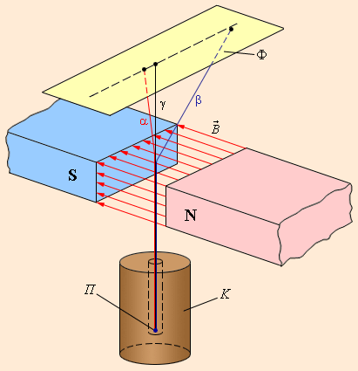
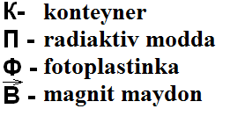
konteyner radioaktiv zat fotoplastinka magnit maydan

Slide 24
Alfa - ıdıraw

Slide 25
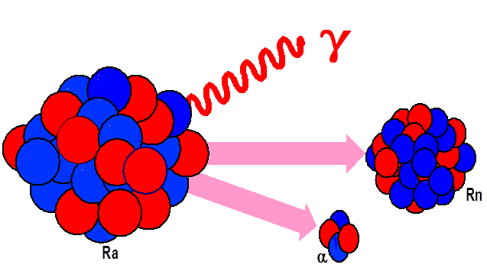
Radiy yadrosınıń α bólekshelerge ıdırawı Radiy yadrosı α bólekshe shıǵarǵanda 4 nuklon joǵaltıp radioaktiv radonǵa ótedi.

Slide 26
Alfa - ıdıraw
α –ıdıraw nátiyjesinde element dáwirli sistemanıń baslanıwı taman eki ketekshege jıljıydı.

Slide 27
Betta - ıdıraw
β –ıdıraw nátiyjesinde element dáwirli sistemanıń aqırı taman bir ketekshege jıljıydı.

Slide 28
Neytron ıdırawı
Protonnıń neytronǵa aylanıw reakciyası
- elektronlı neytrino - neytron ıdırawında ajralıp shıǵatuǵın bólekshe.
- elektronlı antineytrino,
- pozitron – elektronnıń antibólekshesi.

Slide 29
Gamma - ıdıraw
Yadrolardıń α - hám β – ıdırawına salıstırǵanda γ – ıdırawda yadronıń ishki dúzilisi ózgeriwine baylanıslı bolmaydı, zaryad yaki massa sanları ózgeriwi júz bermeydi.
α - hám β – ıdırawlarda payda bolǵan jańa yadro qandayda bir qozdırılǵan halatta bolıp,
artıqsha energiyaǵa iye boladı.
Yadronıń qozdırılǵan halattan tiykarǵı halatqa ótiwi, energiyaları bir neshe MeV bolǵan bir yaki bir neshe γ-kvantlardı shıǵarıw menen júz beredi.

Slide 30
Radioaktiv ıdıraw nızamı
Berilgen t waqıt momentine shekem ıdıramaǵan yadrolar muǵdarınıń kemeyiw nızamı N(t) statistikalıq xarakterge iye.
λ – Δt = 1 s waqıt arasında yadrolardıń ıdıraw itimallıǵın xarakterlewshi radioaktiv ıdıraw turaqlısı.
τ = 1 / λ waqıt aralıǵında ıdıramaǵan yadrolar muǵdarı
e ≈ 2,7 márte kemeyedi.
τ - shama radioaktiv zattıń ortasha jasaw waqtı dep ataladı.
- radioaktiv zattıń jedelligi –birlik waqıtta radioaktiv zatta júz beretuǵın ıdıraw sanı.

Slide 31
Yarım ıdıraw dáwiri
Yarım ıdıraw dáwiri - radioaktiv yadrolar baslanǵısh muǵdarınıń yarımı ıdırawı ushın sarp bolǵan waqıt.
T hám τ shamalar tómendegishe baylanısqa iye.
Yarım ıdıraw dáwiri – radioaktiv ıdıraw tezligin xarakterlewshi tiykarǵı shama.

Slide 32
Yadro reakciyaları
Yadro reakciyası – bul yadro quramı hám dúzilisiniń ózgeriwi hám ekilemshi bólekshelerdiń (γ –kvantlar) ajralıp shıǵıwı menen júz beretuǵın, atom yadrosınıń basqa yadro yaki elementar bólekshe menen ózara tásiri.
X hám Y - baslanǵısh hám aqırǵı yadrolar,
а hám b —yadro reakciyasında atqılawshı hám nurlanıwshı bóleksheler.
yaki

Slide 33
Yadro reakciyasında ajralatuǵın energiya
Yadro reakciyasında ajralatuǵın energiya tómendegige teń:
Q = (M_{A} + M_{B} – M_{C} – M_{D})c² = ΔMc²
M_{A} hám M_{B} –baslanǵısh ónimlerdiń massaları,
M_{C} hám M_{D} –reakciyanıń juwmaqlawshı ónimler massaları.
Yadro reakciyalarında energiya shıǵıwı tómendegishe keshedi – ekzotermik(Q > 0) yaki energiya jutılıwı - endotermik(Q < 0).

Slide 34
Shınjırlı yadro reakciyası
Qandayda bir anıq reakciya, keyinshelli tap sonday reakciyanı keltirip shıǵarıw procesi shınjırlı yadro reakciyası dep ataladı.
Shınjırlı reakciyanı ámelge asırıwda ajralıp shıǵıp atırǵan zattıń minimal massası kritikalıq massa dep ataladı.
Shınjırlı yadro reakciyasınıń júz beriw shartleri
1) Yadro reakciyasınıń júz beriwi ushın neytron tezlikleri jetkilikli bolıwı kerek.
2) Neytronlardı jutatuǵın kirispe atomları joq bolıwı kerek.
3) Shınjırlı reakciyanı ámelge asırıw ushın kritikalıq massaǵa iye bolǵan minimal muǵdardaǵı zattıń bar bolıwı.

Slide 35
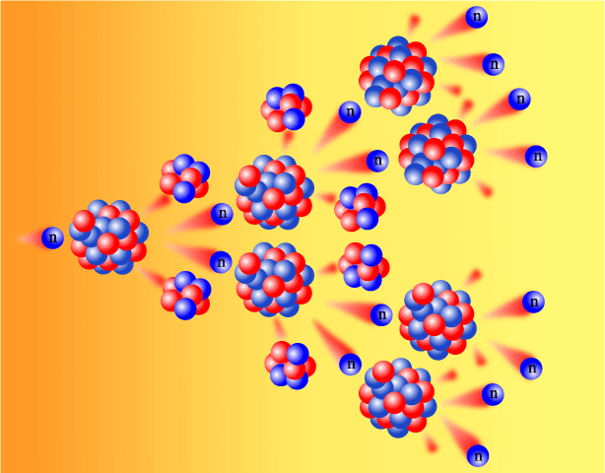
Uran ıdırawında júz beretuǵın shınjırlı yadro reakciyası

Slide 36
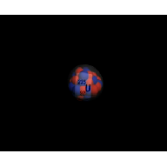

Slide 37
Kishi tezliktegi neytonlar jutılǵanda 0,7% ıdıraydı.
Kishi tezliktegi neytonlar jutılǵanda, tábiyatta
99,3% - ıdıramaydı.
n
n
U²³⁵
Ba
Kr
U²³⁸

Slide 38
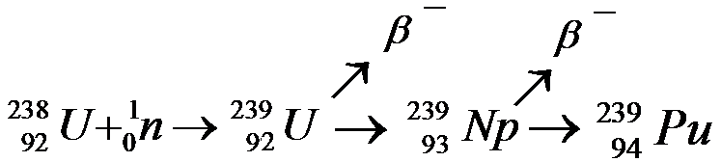
Úlken tezliktegi neytronlarda (v=10⁷ m/s) yadro reakciyası
Úlken tezliktegi neytonlarǵa tiykarlanǵan reaktorlar islewinde 238-uran yadrosı neytonlardı jutadı hám eki izbe-iz β - ıdıraw arqalı plutoniy yadrosına aylanadı. Plutoniy yadrosı keyinshelli yadro janılǵısı sıpatında isletiledi:

Slide 39
n
Pu²³⁹
Np²³⁹
U²³⁹
U²³⁸
e
e

Slide 40
Basqarılatuǵın yadro ıdıraw reakciyasın táminleytuǵın qurılma yadro (atom) reaktorı dep ataladı.
Yadro reaktorınıń tiykarǵı elementleri:
1. Qorǵaw qabıǵı: temir, beton.
2. Yadro janılǵısı.
3. Issılıq uzatıwshılar: suw, suyıq natriy.
4. Neytronlardı shashıratıwshı zatlar: berilliy.
5. Neytronlar tezligin kemeytiriwshi zatlar: awır D₂O, grafit.
6. Neytronlardı jutıwshı zatlar: kadmiy, bor.

Slide 41
Termoyadro reakciyaları
Termoyadro reakciyaları –
bul úlken tempereturalarda (shama menen 10⁸–10⁹ К)
jeńil yadrolardıń qosılıwı.
1 gr geliydi (sintez) ajratıwda 4,2·10¹¹ J, 10 tonna dizel janılǵısın jaǵıwda ajralıp shıǵatuǵın energiyaǵa ekvivalent energiya ajraladı.
MeV

Slide 42

Termoyadro reakciyası

Slide 43
Quyashta termoyadro reakciyaları, shama menen, eki termoyadro cikllarınan biri kórinisinde keshedi:
Proton-protonlı cikl kórinisinde.
Uglerod – azotlı cikl.

Slide 44
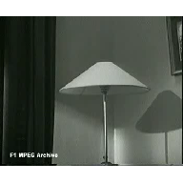

Slide 45
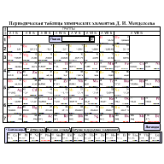

Slide 46
PAYDALANÍLǴAN ÁDEBIYAТLAR
1. Q.P.Abduraxmanov, V.S.Xamidov, N.A.Axmedova. FIZIKA. Darslik. Toshkent. “Aloqachi nashriyoti”. 2018 y. O‘zR OO‘MTV 2017.24.08 dagi “603”-sonli buyrug‘i.
2. B.A.Ibragimov, G.Q.Atajanova. “FIZIKA”. Oqıwlıq. Tashkent. 2018 j.
3. Q.P.Abduraxmanov, O’.Egamov. “FIZIKA”. Darslik. Toshkent. O‘quv-ta’lim metodika” bosmaxonasi. 2015 y. O‘zROO‘MTV 2009.26.02. dagi “51”-sonli buyrug‘i.
4. Douglas C. Giancoli. Physics. Principles with Applicathions. 2004 USA ISBN-13 978-0-321-62592-2.
5. Physics for Scientists and Engineers, Raymond A. Serway, John W. Jewett. 9th Edition, 2012.
6. S.G. Kaypnazarov. "Fizika I kursı boyınsha prezentaciyalıq multimedialı shınıǵıwlar toplamı“. Elektron oqıw qollanba. Nókis. 2022 j. O‘zR OO‘MTV 2021.31.05 dagi “237”-sonli buyrug‘i.
7. “Fizika-1 kursi bo‘yicha taqdimot multimediali ma’ruzalar to‘plami”. Elektron o‘quv qo‘llanma. Toshkent. 2019 y. O‘zR OO‘MTV 2019.04.10 dagi “892”-sonli buyrug‘i.

Slide 47
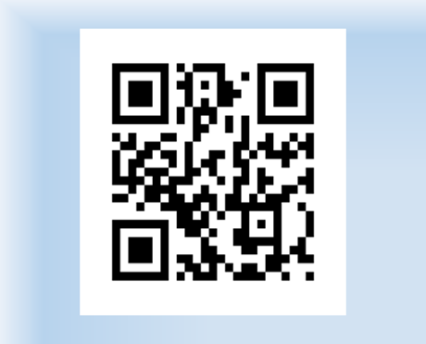

Slide 48
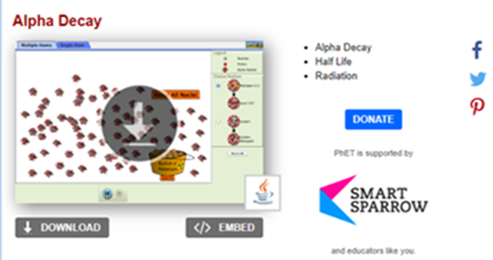
PEDAGOGIKALÍQ DÁSTÚRIY QURALLAR
https://phet.colorado.edu/en/simulation/legacy/alpha-decay

Slide 49
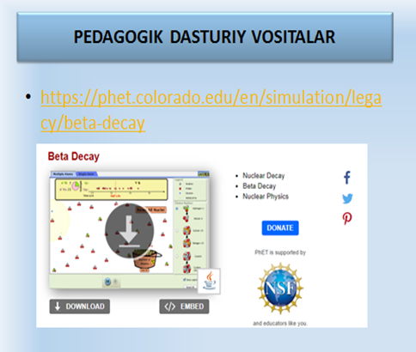
PEDAGOGIKALÍQ DÁSTÚRIY QURALLAR
https://phet.colorado.edu/en/simulation/legacy/beta-decay

Slide 50
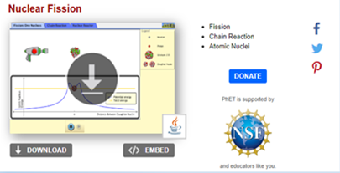
PEDAGOGIKALÍQ DÁSTÚRIY QURALLAR
https://phet.colorado.edu/en/simulation/legacy/nuclear-fission

